Slide 1
Spark

Slide 2
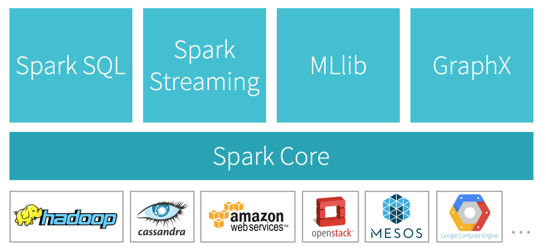

Slide 3
What is Spark
Apache Spark is an open source cluster computing system that aims to make data analytics fast
Both fast to run and fast to write

Slide 4
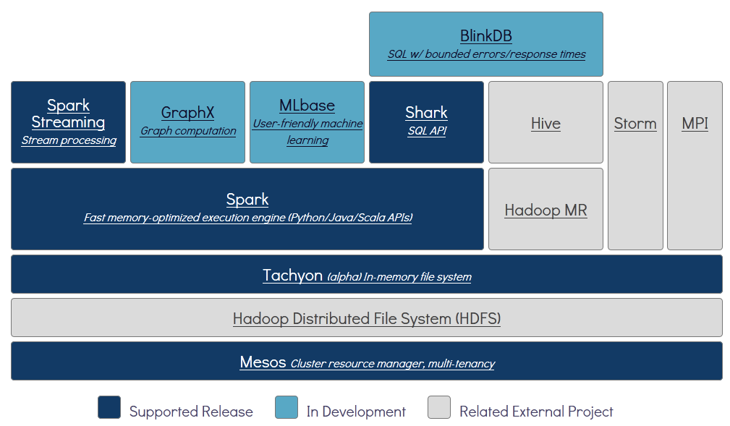
The Berkeley Data Analytics Stack

Slide 5
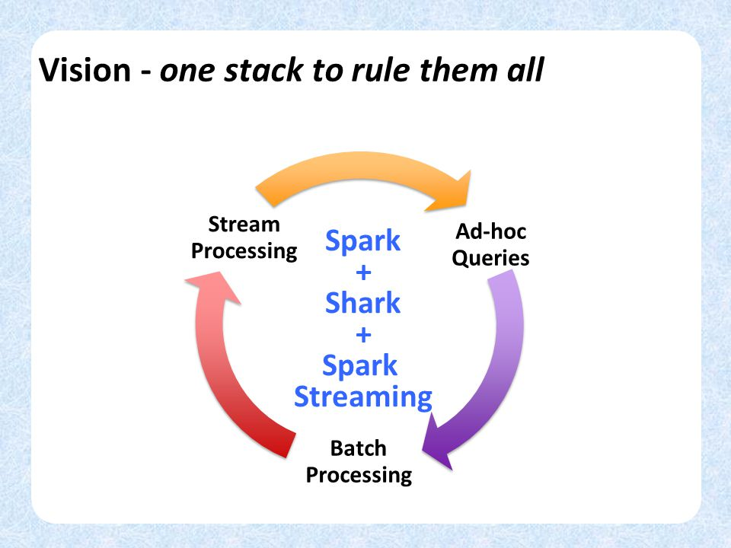

Slide 6
回顾Hadoop
Spark相比Hadoop历史
-发展尤为迅速
-Spark 7年时间
-Hadoop 12年时间

Slide 7
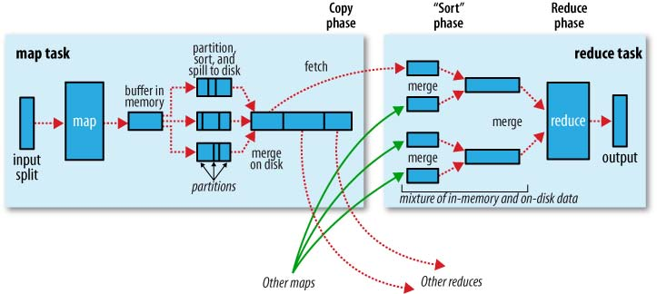

Slide 8
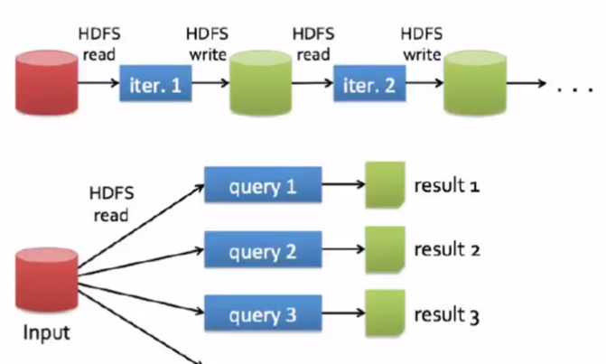
Hadoop的共享数据慢
为什么慢？额外的复制，序列化，磁盘IO开销

Slide 9
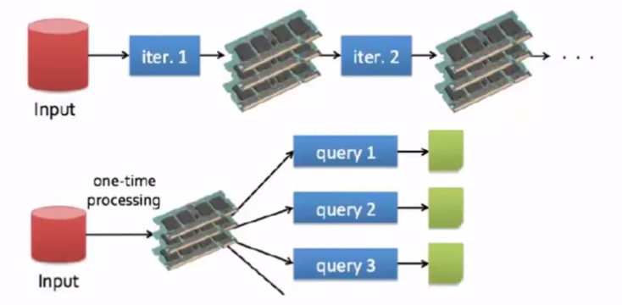
Spark的共享数据块
块是因为内存计算？ 当然还有DAG

Slide 10
Spark API
支持4种语言的API
-Scala
-Python
-Java
-R（一般）

Slide 11
Spark有哪些运行模式
Local 多用于测试
Standalone
Mesos
YARN 最具前景

Slide 12
Spark 内核

Slide 13
RDD是基础
Resilient Distributed Dataset - 弹性分布式数据集
五大特性：
A list of partitions
A function for computing each split
A list of dependencies on other RDDs
Optionally, a Partitioner for key-value RDDs
Optionally, a list of preferred locations to compute each split on

Slide 14
Spark RDD&Partition
RDD 抽象概念
Partition 具体概念--指某个节点内连续的一片数据

Slide 15
Spark 运行时

Slide 16
流程
分布式文件系统 -- 加载数据集
Transformation 延迟执行 -- 针对RDD的操作
Action触发执行
Load
Transformation
Action

Slide 17
代码示例
lines = sc.textFile(“hdfs://...”)
加载进来成为RDD
errors = lines.filter(_.startWith(“ERROR”))
Transformation转换
errors.persist()
缓存RDD
mysqlError = errors.filter(_.contain(“MySQL”)).count
Action 执行
httpError = error.filter(_.contain(“HTTP”)).count
Action 执行

